Slide 1

现代诗歌鉴赏专题
戴望舒

Slide 2
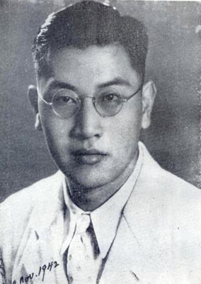
现代诗派的主要代表人物是戴望舒。
1927年，他的诗《雨巷》显示了新月派向现代派过渡的趋向，而1929年所创作的《我底记忆》则成为了现代诗派的起点。

Slide 3
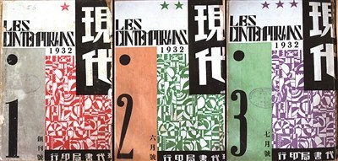
现代诗派是在自由主义文学思潮激荡下，自觉追求“纯诗”艺术美的一个诗歌流派，得名于1932年5月施蛰存创办的《现代》杂志。

Slide 4
“雨巷”是戴望舒创作的第一阶段，追求韵律美，把音乐性放在第一位。
《我的记忆》开始是他创作的第二阶段，他形成了自然纯朴的语言风格。
诗的散文美。

Slide 5

目录
第肆部分
第叁部分
第贰部分
第壹部分
诗外拓展交流
诗词感悟与合作探究
诗词原文赏析与解释
诗词品读与思考

Slide 6


第壹部分
原文赏析与解释

Slide 7
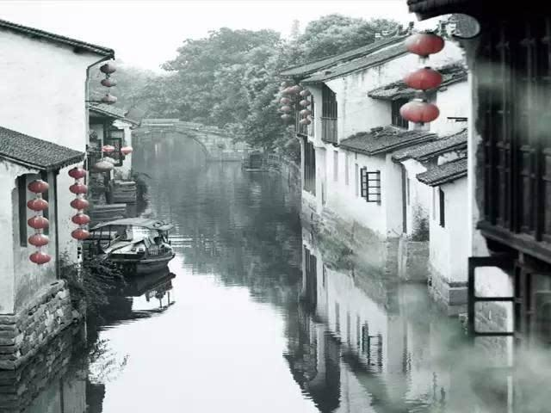
课程导入
你可曾走进雨巷？感觉如何？
80年前，戴望舒借一曲“雨巷”倾诉忧郁、苦闷、追求心情，而顿时走红，被誉为“雨巷诗人”。
下面，让我们来感受这份寂寞、迷茫、追求！
诗是情感的流动，戴诗的魅力来自于他那诚挚而忧伤的感情，
教学重点：《雨巷》的优美旋律。
教学难点：《雨巷》中意象的象征意义。

Slide 8
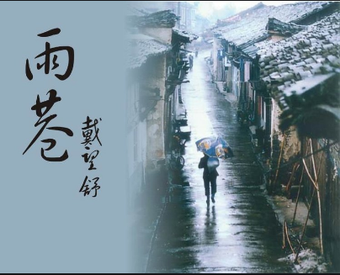
诗词原文鉴赏
撑着油纸伞，独自彷徨在悠长、悠长又寂寥的雨巷，
我希望逢着
一个丁香一样的
结着愁怨的姑娘。
她是有
丁香一样的颜色，
丁香一样的芬芳，
丁香一样的忧愁，
在雨中哀怨，
哀怨又彷徨。
像我一样，
像我一样地
默默彳亍着，
冷漠，凄清，又惆怅。
她静默地走近
走近，又投出
太息一般的眼光，
她飘过
像梦一般的，
像梦一般的凄婉迷茫。
像梦中飘过
一枝丁香的，
我身旁飘过这女郎；
她静默地远了，远了，
到了颓圮的篱墙，走尽这雨巷。
在雨的哀曲里，
消了她的颜色，
散了她的芬芳
消散了，甚至她的
太息般的眼光，
丁香般的惆怅。
撑着油纸伞，独自
彷徨在悠长，悠长
又寂寥的雨巷，
我希望飘过
一个丁香一样的
结着愁怨的姑娘

Slide 9
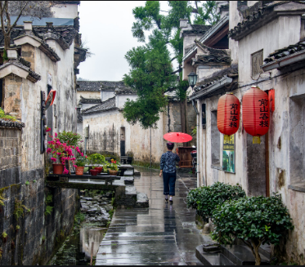
重点字词
彷徨
寂寥
彳亍
惆怅
颓圮
páng huáng
jì liáo
chì chù
chóu chàng
tuí pǐ

Slide 10
第贰部分
诗词品读与思考

Slide 11
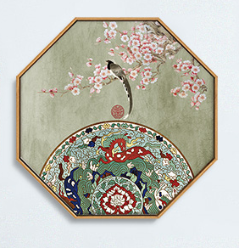
品读与思考
思考1：《雨巷》的感情基调？
孤独、忧伤、惆怅、失落、哀怨。
思考2：这首诗的最大的特点是朦胧，作者为了能营造成这种朦胧的意境采用了哪些意象？
明确：共有6个
背景道具
雨巷、油纸伞、篱笆墙、丁香
人物形象
我、姑娘

Slide 12
品读与思考
3、油纸伞
未做具体的描写，给读者以想像空间。油纸伞本身就有复古，怀旧，神秘，迷蒙的特点，充满传统气息。暗合了“雨”，和雨巷很好地结合起来。又寂寥地下着小雨，更凭添了一份冷漠，凄清和孤独的氛围。
1.雨巷
雨：迷茫、潮湿、阴冷；
巷：阴暗、狭窄、悠长。
本来就让人感到幽深，寂静的小巷，再加上蒙蒙的细雨，意境更是充满了朦胧美。突出阴暗、清冷、寂寥的环境特征。
2.篱笆墙
这个篱笆墙是颓圮的，就是让人感觉有种破败、凄凉的气氛。
当雨巷、篱笆墙结合起来，于是便营造出幽深、寂静、朦胧、凄美的氛围。
4、丁香花
整首诗说不清道不明的迷蒙意境都源于“丁香”二字。丁香形状像结，开在暮春时节，易凋谢。开花为白色或紫色。

Slide 13

品读与思考
诗中多次出现了丁香这一意象，为什么用丁香来形容姑娘呢？而不说成兰花姑娘、梅花姑娘或者菊花姑娘呢？
丁香白色或紫色，颜色不轻佻，常常赢得洁身自好的诗人的青睐。
丁香开花在暮春时节，诗人们对着丁香往往伤春，说丁香是愁品。丁香花白色或紫色，颜色都不轻佻，常常赢得洁身自好的诗人的青睐。
美丽 高洁 愁怨 象征哀怨、仇怨、惆怅
梅花：不畏霜雪，凌寒独放，浓郁芳香——高洁
兰花：常青、独秀、幽香、素雅——清逸
菊花：在百花纷纷枯萎的秋冬季节，傲霜怒放——孤傲

Slide 14
品读与思考
代 赠
——李商隐
楼上黄昏欲望休,
玉梯横绝月如钩。
芭蕉不展丁香结,
同向春风各自愁。
摊破浣溪沙
——李璟
青鸟不传云外信，
丁香空结雨中愁。
……
抒情在主人公“我”就是在这样的雨巷中孤独彳亍着的彷徨者
“我”在孤寂中仍怀着对美好理想和希望的憧憬与追求。
“丁香一样的姑娘”就是这种美好理想的象征。但是，这种美好的理想又是渺茫的、难以实现的。
1、油纸伞：复古、怀旧、迷蒙
2、雨巷：悠长、寂寥、迷茫
3、颓圮的篱笆墙：破败、凄凉
4、丁香：美丽、高洁、愁怨
构成了全诗迷离、凄凉而哀伤的超然意境。

Slide 15
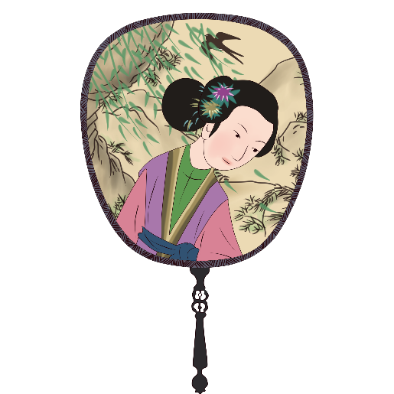
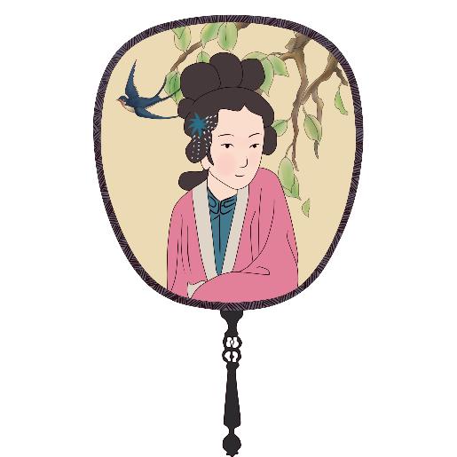
品读与思考
请从诗中找出描写“姑娘”的语句，并概括这个意象的特点？
美丽高洁
她是有
丁香一样的颜色
丁香一样的芬芳
哀怨彷徨
丁香一样的忧愁
在雨中哀怨
哀怨又彷徨

Slide 16
品读与思考
诗人刻画一个忧郁的丁香姑娘，表达了诗人怎样的情感？作者用雨巷、篱笆墙、油纸伞、丁香姑娘等典型意象，准确地传达出了“忧伤”这种典型情绪。为什么戴望舒这么忧伤呢？
创作时代背景
1927年4月12日，蒋介石发动了四一二反革命政变，国共合作破裂。反动派对革命者进行血腥屠杀，原来热情响应革命的青年，
一下子从高潮坠入深渊。戴望舒此时才22岁，之前他与
同学一起从事革命文艺活动，宣传党的工作，1927年3月
还曾因此被捕。四一二政变后，他就一直隐居在江苏友人
的家里。此时他很傍徨、痛苦，他看不到革命的前途，也
不知道自己该怎样做。他在失望中写下了这首诗歌。

Slide 17
第叁部分
诗词感悟与合作探究

Slide 18
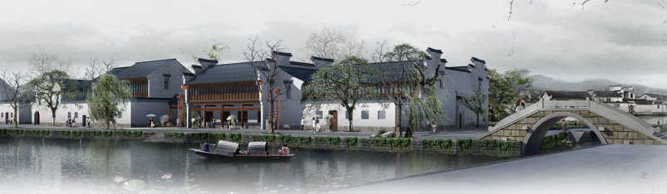
诗词象征意义
雨巷仅仅是一条狭窄破旧 、阴暗潮湿的小巷吗 ？
雨巷：象征黑暗沉闷的社会现实。诗歌描绘了一幅梅雨时节江南小巷的阴沉图景，借此构成了一个富有浓重象征色彩的抒情意境。在这里，诗人把当时黑暗阴沉的社会现实暗喻为悠长狭窄而寂寥的“雨巷”，没有阳光，也没有生机和活气。

Slide 19
诗词象征意义
丁香花代表孤傲、美丽和忧愁。丁香姑娘代表什么呢？
丁香姑娘：象征诗人的理想。
诗人将花赋予姑娘，这种理想是高洁、美丽的。但这种理想既如丁香或者姑娘一样稍纵即逝，不可把握，给人暂时的安慰。留下的却是永久的怀念和五险的惆怅。
丁香姑娘象征着诗人对人生，理想和美好事物的昔年和追求，“丁香姑娘”是喊着忧愁的美好理想化身，也表达了诗人空虚、幻灭和感慨的心境。

Slide 20
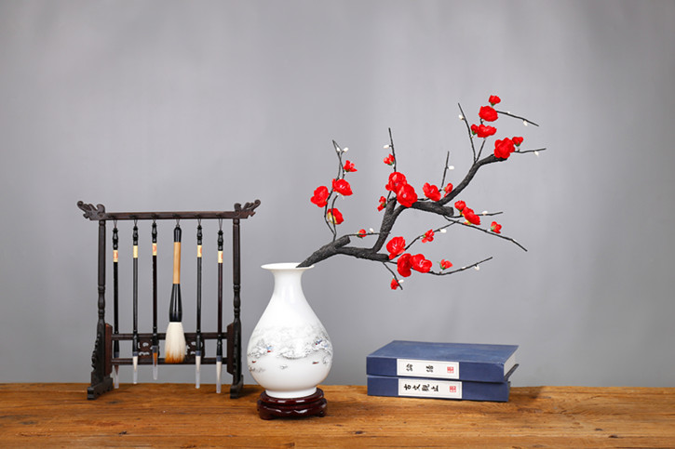
诗词象征意义
在1927年，戴望舒爱恋着同学施蛰存的妹妹，后来恋爱失败了，戴望舒十分痛苦。
姑娘可能是诗人渴望而未得到的爱情；
可能是青年时未酬的壮志；
可能是年少时一个青涩的愿望；
可能是曾经偶遇的少女倩影的空自留恋
“我”代表着有理想、有追求的在现实与理想的碰撞和失落中体验痛苦、无奈和煎熬的进步青年。

Slide 21
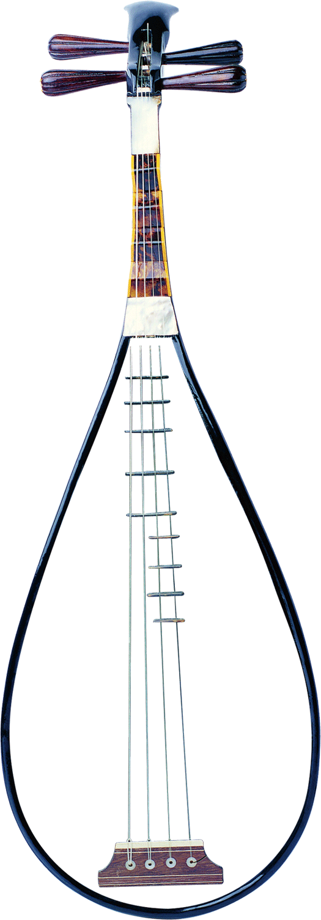
感悟雨巷，合作探究
你认为《雨巷》是一首什么诗？
场景：悠长寂寥的雨巷
人物：冷漠、凄清、愁怨的“我”
对象：丁香般的姑娘
情绪：失恋
基调：哀怨
爱情诗

Slide 22
感悟雨巷，合作探究
场景：悠长寂寥的雨巷
人物：冷漠、凄清、愁怨的“我”
对象：丁香般的姑娘---美好的事物、理想
情绪：欲求而不得、可望而不可及
基调：无奈
你认为《雨巷》是一首什么诗？
哲理诗

Slide 23
感悟雨巷，合作探究
你认为《雨巷》是一首什么诗？
场景：悠长寂寥的雨巷
人物：冷漠、凄清、愁怨的“我”
对象：丁香般的姑娘
情绪：苦闷、彷徨
基调：困惑、幻灭
政治诗

Slide 24

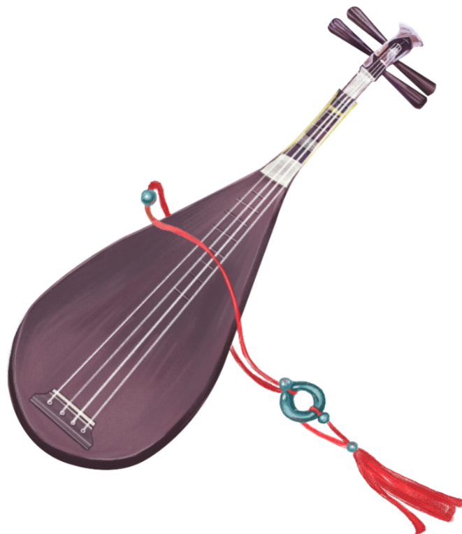
浪淘沙
感悟雨巷，合作探究
你认为《雨巷》这首诗的艺术特色？
壹
它采用了象征手法：
丁香姑娘的美丽高洁——美好的理想和愿望
丁香姑娘的哀怨彷徨——理想难以实现
丁香姑娘的飘然离去——理想的幻灭

Slide 25
浪淘沙
感悟雨巷，合作探究
你认为《雨巷》这首诗的艺术特色？
优美的音乐旋律：
全诗回荡着一种深沉的舒缓悠扬的旋律。正如叶圣陶所说，《雨巷》是“替新诗的音节开了一个新的纪元”。
贰

Slide 26
浪淘沙
感悟雨巷，合作探究
你认为《雨巷》这首诗的艺术特色？
比兴寄托和象征韵味的朦胧美：
悠长寂寥的雨巷，颓圮的篱墙，冷冷的哀怨，濛濛的细雨等环节的渲染和对丁香姑娘的期待等描绘的暗示。一切都没有说穿、没有点透，然而我们懂了。
叁

Slide 27
感悟雨巷，合作探究
诗行的顿数基本为三顿：加上诗歌语言的音质配合，因此读起来有舒缓悠扬的效果。
压韵的位置错综变化。
壹
单字顿都设置在诗的首行：一开始就拉长了这个字的韵尾，起着一种强调、舒缓的效果。
贰

Slide 28
感悟雨巷，合作探究
复沓句式的妙用：第三节:“象我一样”“象我一样地”.第四节:“象梦一般地”“象梦一般地凄婉迷茫”.这些连贯的上下句式，可以说是诗歌内在的巧妙拉长，形成了诗歌回环叠唱的效果，使阅读时有起势—强调—飞跃的递进效果。
复沓也表现在《雨巷》首尾两节上，从而使诗歌节奏显得整齐和谐。
叁
词的重叠运用：有时在同一行诗中，如“悠长，悠长”；有时在两行诗的隔开处，如“哀怨，哀怨又彷徨”；有时在诗节的分开处，如二、三节间的“彷徨”。
词的重叠把时值相同的停顿复沓化了，从而形成了舒缓悠扬的节奏。
肆

Slide 29

诗词总结
无论怎样理解姑娘的形象，我们看到诗人最终都没有放弃对姑娘的期望，没有放弃对美与理想的孜孜追求，尽管在诗人求索的过程中有惆怅、迷茫、失落和感伤。
都说《雨巷》这首诗美，音节美、意象美、意境美，其实，它的作者戴望舒本身就是一种美，在它身上体现着一种略带着一丝忧怨的，苦苦追梦的执著美。
诗
词
总
结

Slide 30
第肆部分
诗外拓展交流

Slide 31
拓展交流
拓
展
交
流
调动联想和想象,假如我们是诗歌中的主人公,结合诗中意象,写一段你想象中的那个雨巷邂逅的场面,用自己的笔描绘出雨巷的独特意境,展示给大家。
青春不是人生的一段时期，而是心灵的一种状态。除了青春的靓丽，更多是青春的无奈、青春的沼泽、青春的雨巷；然而即使是沼泽、雨巷，青春一样是芬芳且美丽的。

Slide 32

拓展交流
戴望舒的三段感情经历
戴望舒一生与三位女性有不解之缘，他的初恋是施蛰存的妹妹施绛平、而他的第一任妻子是穆时英的妹妹穆丽娟，第二任夫人是杨静。
第一个丁香姑娘：初恋施绛平。
1928年，戴望舒忧郁而强烈的感情世界里，深深地爱上了施蛰存的妹妹施绛平。时年18岁的施绛平活泼可爱，与戴望舒忧郁的性格形成强烈的对比。 戴望舒当时寄居在上海施蛰存处，虽与施绛平日日相见，但他对爱情羞于启口，借诗表白，而施绛平偏偏笑而不答。戴望舒身材高大但面部黝黑，面容不雅，使施绛平不悦。对施绛平一往情深的戴望舒遭到冷遇后，他最终以跳楼相挟，施绛平勉强答应。戴望舒兴奋之际，赶紧要父母从杭州赶到上海，向施的父母提亲。施绛平父母起初是不同意这桩婚姻的，现在迫于这种情状，并在施蛰存的努力下，也勉强同意。 1931年春夏之

Slide 33
拓展交流
际，戴望舒与施绛平举行订婚仪式，声势很大。但施绛平提出了条件：戴望舒出国留学取得学业回来有稳定的收入后，方可完婚。
这时，戴望舒又一次陷入感情的低谷。因为他太爱施绛平，面对施绛平提出的条件，他只有义无反顾。 1932年10月8日，戴望舒在经济非常困难的情况下，为了兑现爱情的预约，他乘坐达特安号邮船离沪赴法留学。 在法国的3年中，戴望舒过着极其贫困的生活，由于自费留学的资金不够，他只得靠译稿来挣钱。1933年8月，戴望舒终耐不住贫困，他写信告诉父亲准备回国。父亲焦急中连忙写信告知施蛰存，施蛰存迅速电告戴望舒，请他慎重考虑回国一事。接着为其筹款寄去，又电告他不要回国。 1935年5月戴望舒回到上海，一个不相信的传闻终于得到证实，施绛平已确实恋上她原本就喜欢的那个人，戴望舒愤怒之下当众打了施绛平一记耳光，长达8年的恋爱终于结束。

Slide 34
拓展交流
第二个丁香姑娘：第一任妻子穆丽娟。
沉浸在失恋伤痛中的戴望舒，当时住在刘呐鸥的江湾公园的公寓，与穆时英一家挨得很近，为了抚慰戴望舒与穆丽娟爱情的伤口，穆时英将自己的妹妹穆丽娟介绍给戴望舒。小他12岁的穆丽娟的清纯、秀丽一下就迷住了戴望舒，使他很快从感情的困厄中挣脱出来，并于第二年结婚。但1938年5月，戴望舒全家由上海乘船到香港后，两人间的感情逐渐有了分歧，他们常常因一点小事而大动干戈。 据穆丽娟忆起当年生活时说："他对我没有什么感情，他的感情给施绛平了。"1940年冬，穆丽娟回到上海决定离婚，戴望舒得知消息后，给穆丽娟发出"绝命书"："从我们有理由必须结婚的那一天起，我就预见这个婚姻会给我们带来没完的烦恼。但是我一直在想，或许你将来会爱我的。现在幻想毁灭了，我选择了死，离婚

Slide 35
拓展交流
的要求我拒绝，因为朵朵(大女儿戴咏素)已经5岁了，我们不能让孩子苦恼，因此我用死来解决我们间的问题，它和离婚一样，使你得到解放? 尽管这封"绝命书"写得如此伤感，还是未能动摇穆丽娟离婚的决心。戴望舒只好在离婚协议上签字，根据协议，戴咏素归戴望舒抚养。
第三个丁香姑娘:第二任妻子杨静。
1942年，戴望舒与同在大同图书印务局的抄写员杨静相识，并很快进入热恋。尽管杨静的父母竭力反 戴望舒、杨静及子女
对，但杨静是个充满个性的女孩，她冲破种种阻力，毅然与大她21岁的戴望舒结了婚。杨静从小长在香港，娇小美丽，活泼好动，结婚时才16岁，由于彼此性格和年龄的差异，加之婚前缺乏深入了解，婚后不久便出现了感情上的裂痕，常常因生活上的琐事吵架。1948年末，杨静爱上了一位姓蔡的青年，并向戴望舒提出离婚，戴望舒做了种种努力都未能奏效，两人各带一个女儿，戴咏树归杨静，戴咏絮归戴望舒。

Slide 36
拓展交流
戴望舒辞世
1949年初，人民解放军胜利的消息频传。曾经蒙受"附日"冤枉的戴望舒决定回到北方。这时，卞之琳从英国回国，路过香港，戴望舒决定与他结伴而行，他对挽留的朋友说："我不想再在香港呆下去了，一定要到北方去。就是死也要死得光荣一点。" 到北京不久，戴望舒被安排到国家新闻出版总署国际新闻局负责法文科工作，对于这项工作，他十分欣慰，曾向新闻出版总署的负责人胡乔木表示，"决心改变过去的生活和创作方向"。而这时，他的哮喘病已严重到上楼都要停下来休息一会儿。为了更好地工作，他听从医生建议动了手术，但病情并未好转，由于惦记《论人民民主专政》的法文翻译，他提前出院，并给自己打麻黄素针，在家治疗。1950年2月28日上午，他照例自己打麻黄素针，为了能早点治好，他加大剂量，注射后不久，心脏跳动剧烈，扑在床上就昏迷过去，等送到医院，

Slide 37
拓展交流
已经停止了呼吸。 命运多舛的戴望舒一直在曲折中行走，当曙光照耀他时又过早离世。卞之琳在悼念文章中说："望舒的忽然逝世最令我觉得悼惜的是：他在旧社会未能把他的才能好好施展。现在正要为新社会大大施展他的才能，却忽然来不及了。"
戴望舒曾用诗，确切地说用心和美温暖过多少个孤独的灵魂。而诗人自己，却饱受爱的磨难，骤然辞世时仍是孑然一身…………

Slide 38
抗战之后，戴望舒的诗风又有所变化，他自觉将诗歌的外部韵律纳入到内在的情绪节奏中，既克服了外在音韵规则的拘泥，又在音乐的节奏中增强了诗性的表现力与韵律美。

Slide 39
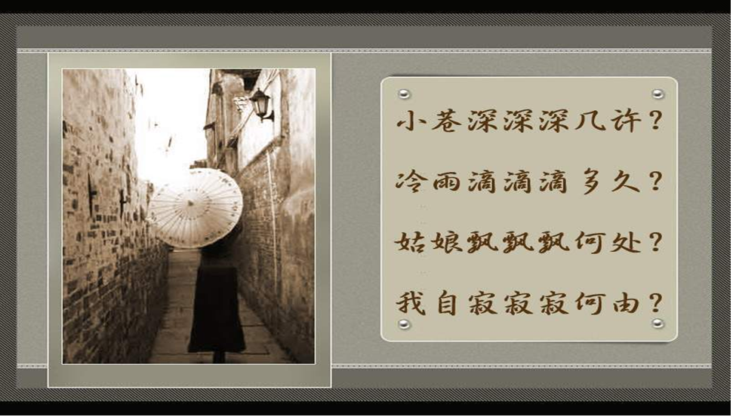

Slide 40
谢谢观看

